Slide 1
SISTEMA DE CONDOMINIO-CONDOSOFT
INTEGRANTES:
ALFARO VELASQUE CRISTINA
ANCASI VILCA ALICIA
CADENAS VERGARAY LAURA
SULCA JERI JHOVANA
PROFESOR:
CORONEL CASTILLO ERICK GUSTAVO
CURSO:
TALLER DE PROGRAMACION WEB

Slide 2
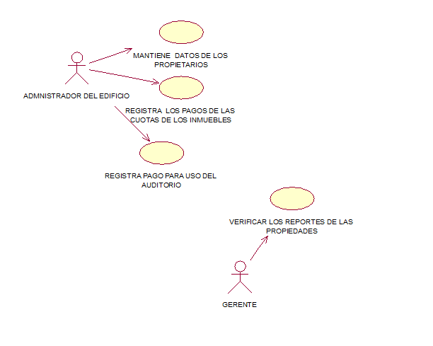
CASO DE USO

Slide 3
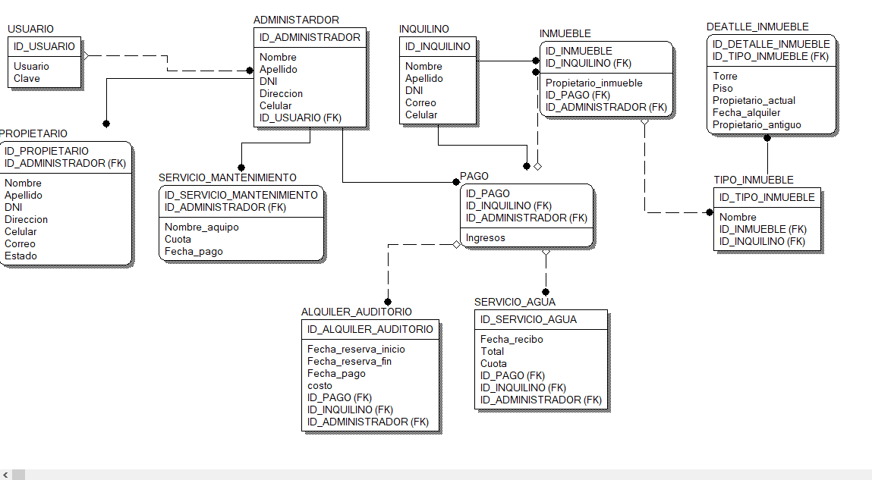
BASE DE DATOS

Slide 4
GRACIAS

